Slide 1
Phương pháp thiết kế thuật toán: Divide and Conquer
Thành viên nhóm 2:
+ Nguyễn Xuân Minh – 19521848
+ Lê Văn Phước – 19522054
+ Nguyễn Đức Thắng – 19522206
+ Trầm Hữu Nguyên - 19521921
Giáo viên hướng dẫn:
Ths. Nguyễn Thanh Sơn

Slide 2
1.
Đặc điểm bài toán & dạng thuật toán phổ quát.
3.
Các bài toán minh họa.
2.
Ưu & nhược điểm của phương pháp Divide and Conquer.

Slide 3
Đặc điểm của bài toán
Bài toán ban đầu có thể chia thành các bài toán con nhỏ hơn.
Kết hợp kết quả của các bài toán nhỏ hơn có thể tìm ra giải pháp cho bài toán ban đầu.

Slide 4
Đặc điểm của bài toán
Các bài toán chia để trị thường được phân chia và hoạt động theo nguyên tắc sau:
1. Một bài toán được chia thành nhiều bài toán con cùng loại, lý tưởng nhất là kích thước bài toán con bằng nhau.
2. Các bài toán con được giải quyết (thường là đệ quy, mặc dù đôi khi một thuật toán khác được sử dụng, đặc biệt khi bài toán con trở nên đủ nhỏ).
3. Nếu cần thiết, các giải pháp cho các bài toán con được kết hợp để có được một giải pháp đến vấn đề bàn đầu.

Slide 5
Dạng bài toán phổ quát.
Gồm 3 bước chính:
Chia (Divide): chia bài toán ban đầu thành các bài toán con cho đến khi không thể chia được nữa.
Giải quyết bài toán con(Conquer): Xử lí các bài toán con ở trên.
Kết hợp (Combine): kết hợp kết quả bài toán con để đưa ra đáp án bài toán ban đầu.

Slide 6
Ưu & nhược điểm của phương pháp
Ưu điểm
Giúp các vấn đề nhỏ được xử lý gần như một lúc, giúp giảm thiểu thời gian và chi phí thực thi gấp nhiều lần.
Tận dụng bộ nhớ đệm (cache) một cách hiệu quả.Có thể giải quyết được trên bộ nhớ cache, không cần gửi thông tin đến bộ nhớ truy cập.

Slide 7
Ưu & nhược điểm của phương pháp
Nhược điểm
Chia để trị không thể lưu lại kết quả của những vấn đề đã giải quyết cho lần yêu cầu tiếp theo.
Khó khăn trong việc chia bài toán lớn thành các bài toán nhỏ và các bài toán nhỏ phải có cùng cách giải nếu không sự phức tạp sẽ tăng lên gấp bội.

Slide 8
Một số bài toán áp dụng chia để trị
Mergesort
Quicksort
Binary Tree Traversals and Related Properties
Muiltiplication of Large Integers and Strassen’s Matrix Multiplication.
The closest-Pair and Convex-Hull Problems by Divide-and-Conquer

Slide 9
BÀI TẬP ÁP DỤNG

Slide 10


Bài 1: Tính lũy thừa
Tính $a^{n}, với n ε N$

Slide 11
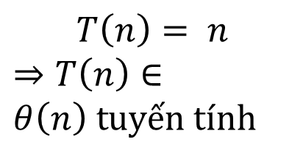
Bài 1: Tính lũy thừa
Cách đơn giản, dễ thực hiện
def luythua(a,n):
x = a
for _ in range(1,n):
x= x*a
return x
$$T\left(n\right)= n$$
$⇒$ $T\left(n\right)∈θ\left(n\right) tuyến tính$

Slide 12
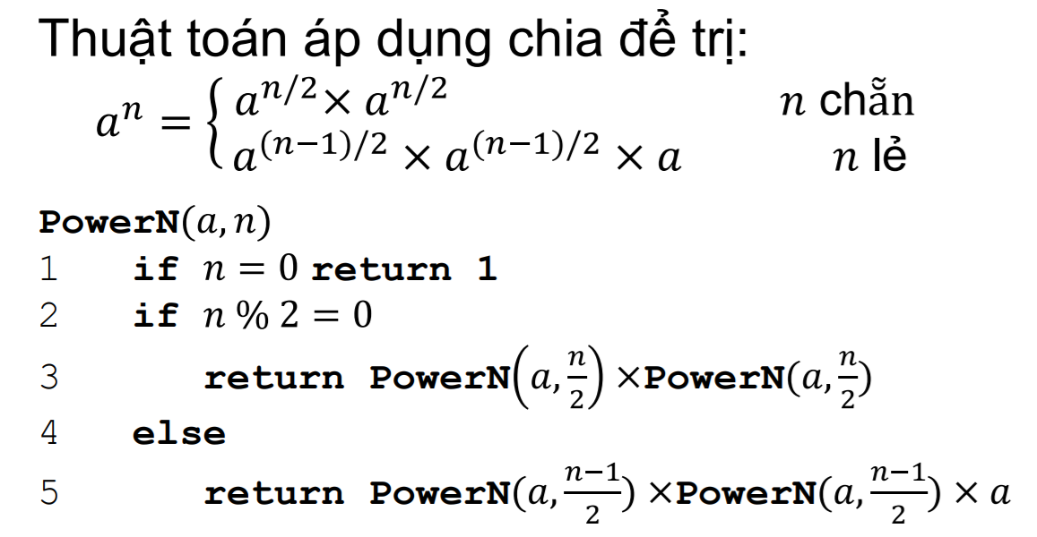
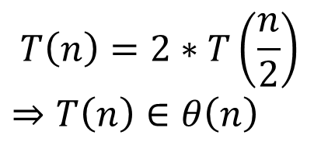
Bài 1: Tính lũy thừa
Áp dụng giải thuật Divide & Conquer
$$T\left(n\right)=2∗T\left(\frac{n}{2}\right)$$
$⇒$ $T\left(n\right)∈θ\left(n\right)$

Slide 13
Đây là cách giải sai lầm, do không tối ưu được số lần gọi đệ quy nên độ phức tạp vẫn là O(n).

Slide 14
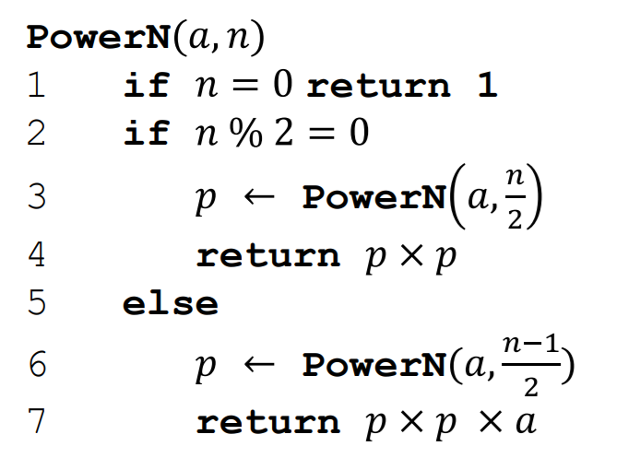
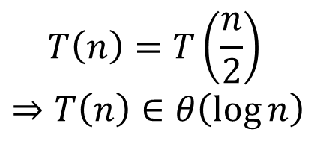
Bài 1: Tính lũy thừa
Áp dụng giải thuật Divide & Conquer
$$T\left(n\right)=T\left(\frac{n}{2}\right)$$
$⇒$ $T\left(n\right)∈θ\left(\log{n}\right)$

Slide 15
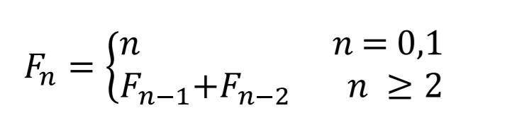
Bài 2: Dãy Fibonacci

Slide 16
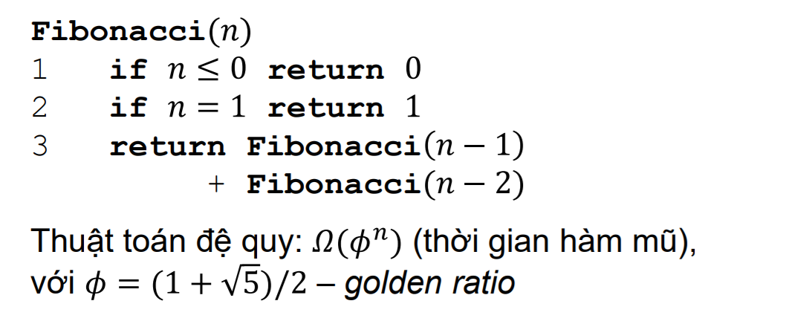
Bài 2: Dãy Fibonacci

Slide 17

Divide And Conquer có hoạt động tốt trong trường hợp này ?

Slide 18
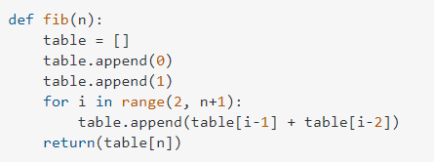
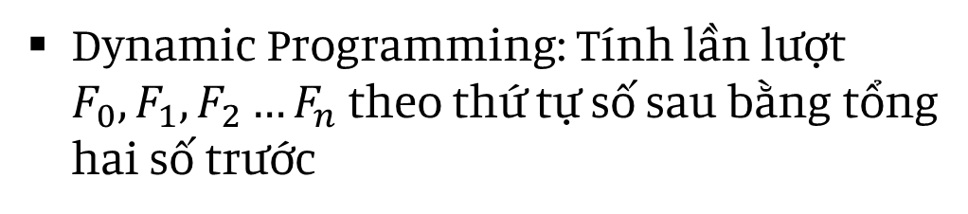

Các phương pháp khác
Dynamic Programming: Tính lần lượt $F_{0},F_{1},F_{2}…F_{n}$ theo thứ tự số sau bằng tổng hai số trước
$⇒$ $T\left(n\right)∈θ\left(n\right)$

Slide 19
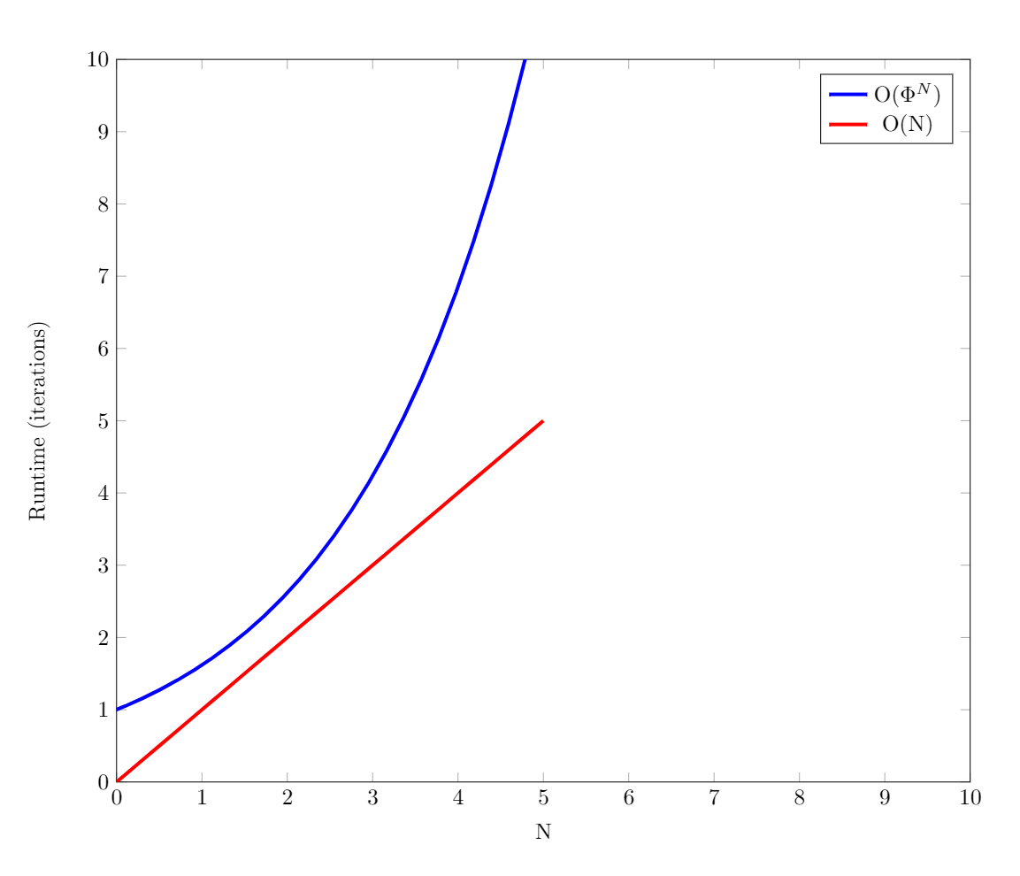

Slide 20
THANKS!
Any questions?

